Slide 1
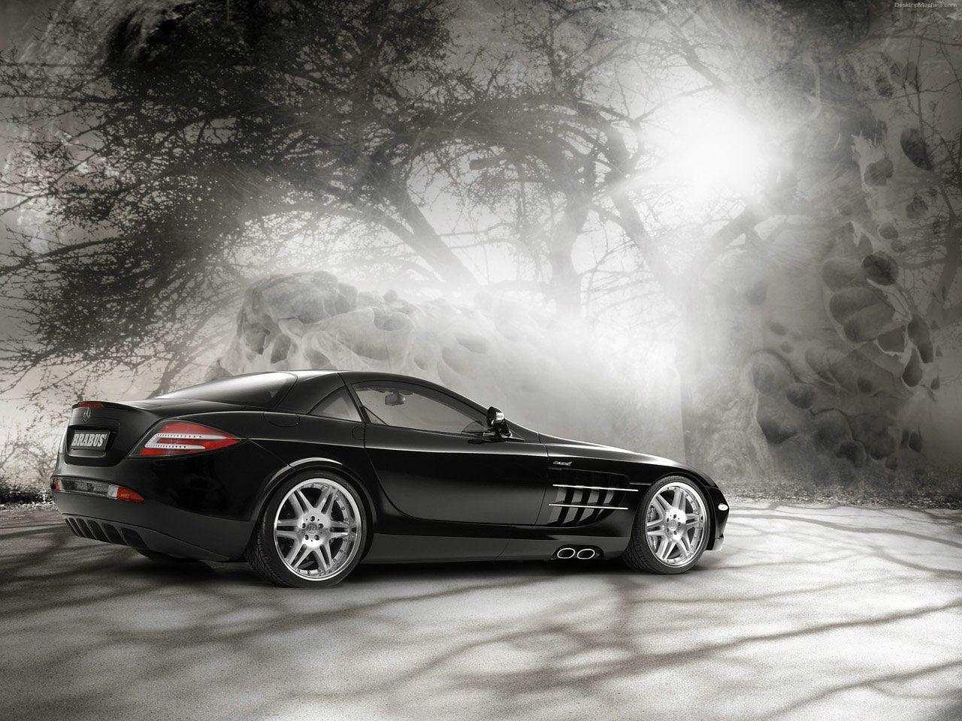

Slide 2
RC카
- 2013136030 김택수 –
- 2013136079 이무현 –
- 2013136109 이후민 -

Slide 3
Index
주제 및 목표
기능
구조도
시연 영상

Slide 4
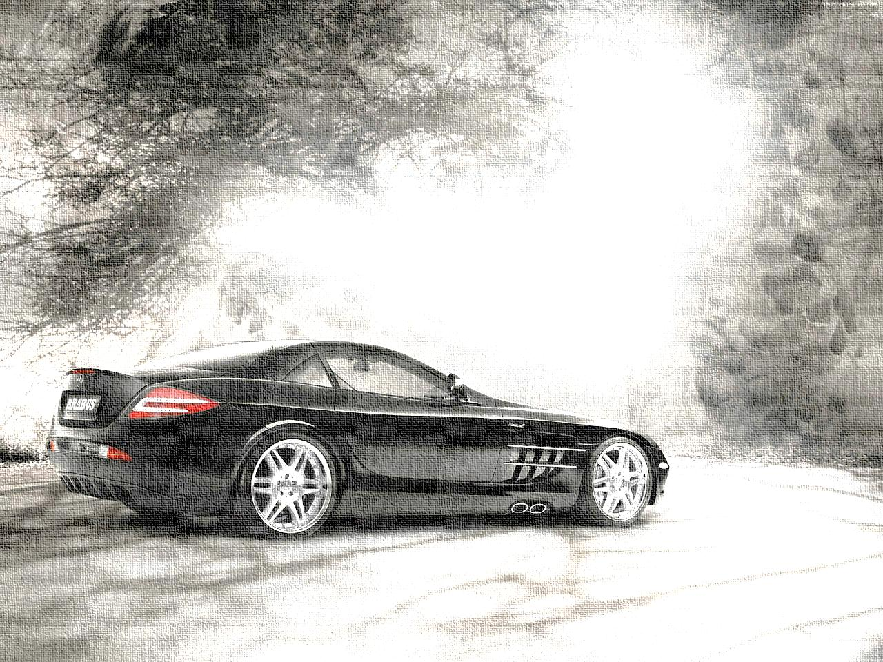
주제 및 목표
아두이노와 블루투스를 이용하여,
RC카에 새로운 기능을 추가하자.
● 블루투스 어플을 통한 RC카 조종
● 초음파센서를 통한 거리측정

Slide 5
기능
● 초음파센서를 이용하여 RC카가 장애물을 포착하면 방향을 바꾼다(충돌 방지)
● 조종을 했던 RC카가 주행한 길을 기억하고 처음의 위치로 되돌아가는 기능

Slide 6
구조도
초음파 센서
블루투스 모듈
DC모터 드라이버
서보모터 드라이버

Slide 7
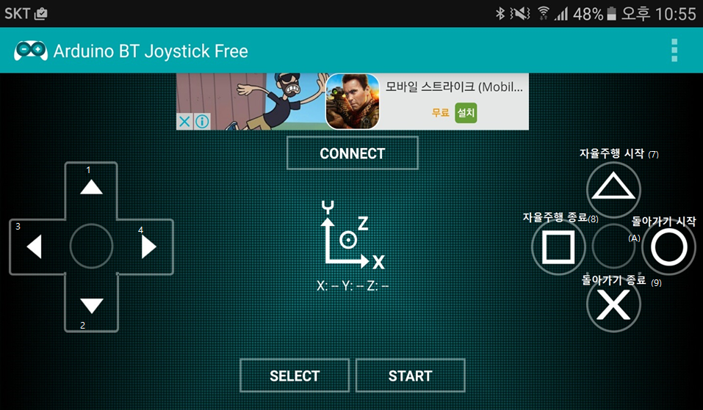
구조도
버튼의 기능

Slide 8
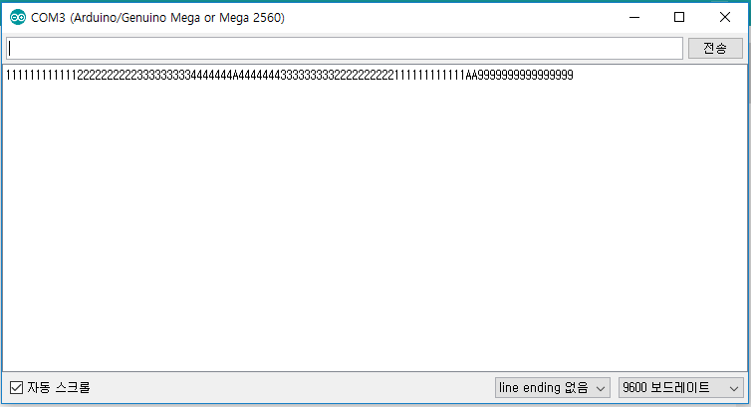
시리얼 모니터 값
왔던 길 되돌아가기.
● 블루투스 어플을 통한 RC카 조종
● 초음파센서를 통한 거리측정

Slide 9
시연 영상
https://youtu.be/kIGzaB_eai0

Slide 10
Thank you

